Slide 1
Dossier
Praktikum DBWT Autoren:
Antonia, Badelt, 3728150
Alice, Kelberer, 3731224

Slide 2
Meilenstein 1

Slide 3
Aufgabe | Geschätzter Zeitaufwand | Tatsächlicher Zeitaufwand | Grund für die Abweichung
Aufgabe 1 | 20 Minuten | 30 Minuten | Probleme bei der Anmeldung
Aufgabe 2 | 1 Minute | 1 Minute | -
Aufgabe 3 | 10 Minuten | 10 Minuten | -
Aufgabe 4 | 35 Minuten | 50 Minuten | Kurze Pausen zwischen drin
Aufgabe 5 | 25 Minuten | 25 Minuten | -
Aufgabe 6 | 45 Minuten | 40 Minuten | -
Aufgabe 7 | 3 Minuten | 7 Minuten | Korrektur der Fehler
Aufgabe 8 | 20 Minuten | 20 Minuten | -
Aufgabe 9 | 35 Minuten | 40 Minuten | Pseudoklassen und Pseudoelemente hinzufügen/ kurze Pausen
Aufgabe 10 | 2 Stunden, 45 Minuten | 2 Stunden 45 Minuten | -

Slide 4
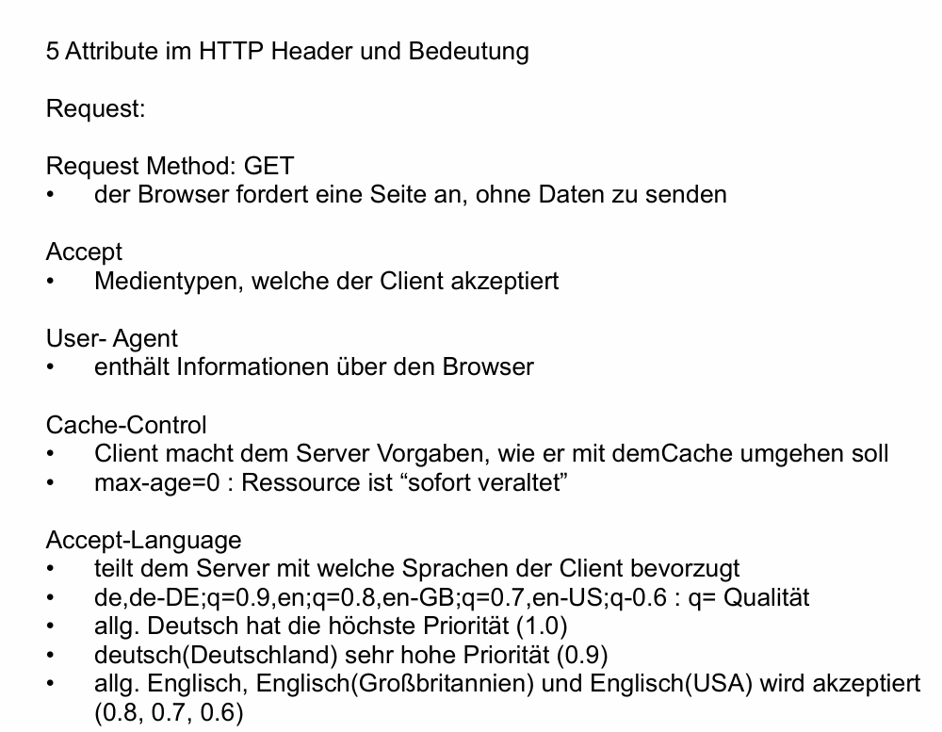
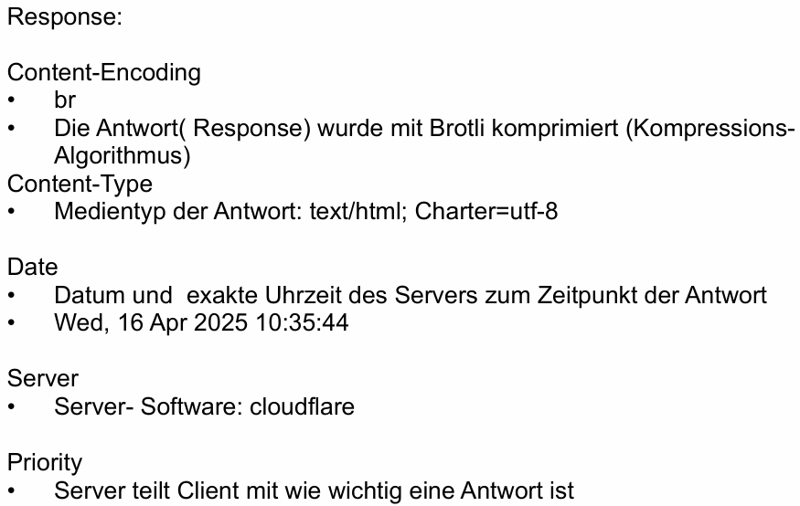
Aufgabe 6 a)

Slide 5
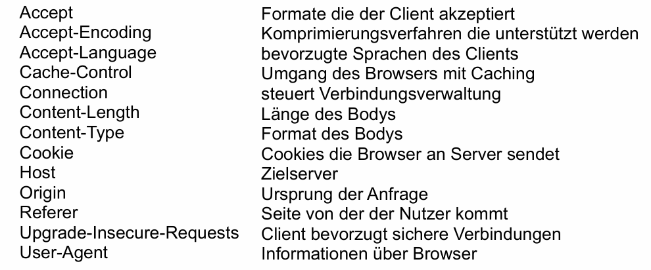
Aufgabe 6b) Request Headers

Slide 6
Aufgabe 6b) Response Headers
Direktive | Beschreibung/ Bedeutung
Access-Control-Allow-Credentials (nur in Kombination mit Access-Control-Allow-Origin Erlaubt) | teilt dem Browser mit, ob der Server erlaubt, dass Anmeldeinformationen in Cross-Origin-HTTP-Anfragen(=eine Webseite will Daten von einer anderen Domain laden bzw eine Seite will auf Informationen einer anderen Seite zugreifen) mitgeschickt werden. Hier auf true gestellt.
Access-Control-Allow-Origin | Gibt die Ursprungsdomäne(Origin) an, welche Zugriff auf die Antwort hat. Hier zum Beispiel http://localhost:63342 .
Content-Length | Gibt die Länge des Bodys der Serverantwort in Bytes an. Hier ist die Antwort 92 Bytes lang.
Content-Type | Gibt den Typ des zurückgegeben Inhalts an. Hier ist der Typ eine HTML Datei mit text/html.
Date | Gibt das Datum und die Uhrzeit an, wann der Server die Antwort generiert hat. Hier am Mittwoch, dem 16. April 2025 um 11:13:59 GMT.
Server | Teilt Informationen über sie Sever-Software mit. In diesem Fall ist es PhpStorm 2024.3.5
Vary | Wenn zwei verschiedene Webseiten dieselbe URL anfragen, bekommen sie unterschiedliche Antworten und der Cache wird separat gespeichert. Der Cache sorgt dafür dass jede Domain ihre eigene Version der Antwort erhält.

Slide 7
Aufgabe 9
3) Verwendete CSS Eigenschaften dokumentieren
font-family, font-size, font-weight
margin, padding, padding-left
border, border-collapse, border-top
width
color, background-color
text-decoration, list-style-type
gap
display
text-align
justify-content
position
content(für das Pseudoelement before
left

Slide 8
Meilenstein 2

Slide 9
Aufgabe | Geschätzter Zeitaufwand | Tatsächlicher Zeitaufwand | Grund für die Abweichung
Aufgabe 1 | 10 Minuten | 10 Minuten
Aufgabe 2 |  |  | -
Aufgabe 3 | 1,5 Stunden | 10 Minuten | -
Aufgabe 4 | 35 Minuten | 50 Minuten | Kurze Pausen zwischen drin
Aufgabe 5 | 25 Minuten | 25 Minuten | -
Aufgabe 6 | 45 Minuten | 40 Minuten | -
Aufgabe 7 | 3 Minuten | 7 Minuten | Korrektur der Fehler
Aufgabe 8 | 20 Minuten | 20 Minuten | -
Aufgabe 9 | 35 Minuten | 40 Minuten | Pseudoklassen und Pseudoelemente hinzufügen/ kurze Pausen
Aufgabe 10 | 2 Stunden, 45 Minuten | 2 Stunden 45 Minuten | -

Slide 10
Aufgabe 3 (1)- PHP Fehler beheben
Zeile 12: Das Komma hinter „Fisch“ vergessen
Zeile 22: Die Eckige Klammer nicht geschlossen
Zeile 41: zweite Klammer nicht geschlossen
Zeile 59: Die Funktion wurde nicht mit dem Wort ‚function‘ gesetzt

Slide 11
Aufgabe 3 (2)- Funktionalitäten
Es werden Gerichte aufgeführt und die dazugehörigen ratings, dazu gibt es eine Filterfunktion die nach dem eingegebenen Begriff in den ratings sucht und die Bewertung, welche das Wort beinhaltet ausgibt.
Der Search begriff wird als query parameter in den URL hinten angehängt.
Im Code wird mit dem Befehl if !empty, geprüft ob das Feld nicht leer ist, falls der Nutzer keinen Suchbegriff übergibt, wird der else if Fall ausgelöst und alle Gerichte werden angezeigt.

Slide 12
Aufgabe 3 (3)- Dokumentation Sprachelemente
Sprachelement | Erklärung
<? php …?> | Man teilt dem Webserver mit wo der php Code anfängt und endet, es öffnet und schließt php Abschnitte.
const | Mit const definierst du eine Konstante deren Wert sich während der Ausführung des Skripts nicht ändert. Es werden nur skalare Ausdrücke (bool, string, integer,float) und Arrays akzeptiert.
foreach | Über Arrays und Objekte iterieren, damit kann man zum Beispiel die einzelnen Elemente eines Arrays durchlaufen.
if , else if, else | If prüft eine Bedingung, else if bietet zusätzliche Bedingungen und wird erst ausgeführt wenn if nicht erfüllt ist, else wird ausgeführt wenn keine der vorherigen Bedingungen erfüllt ist.
function | Mit function definiert man eine benutzerdefinierte Funktion die wiederverwendbaren Code kapselt. Eine Funktion wird mit dem Schlüsselwort ‚function‘ definiert, einem Namen, einer Liste von Parametern und dem Funktionskörper der in geschweiften Klammern eingeschlossen wird
return | Wenn return innerhalb einer Funktion aufgerufen wird, beendet es die Ausführung der Funktion und übergibt den Parameter als Rückgabewert der Funktion.
echo | Man gibt einen oder mehrere Strings direkt aus.
: float | Ist eine Rückgabetyp Deklaration, gibt also an welchen Datentyp eine Funktion beim return zurückgeben soll. In diesem Fall muss calcMeanStars() einen float zurückgeben
isset | Prüft ob eine Variable existiert und nicht null ist, der Rückgabewert ist entweder True oder False.
empty | Prüft ob eine Variable nicht existiert oder leer ist, gibt True zurück wenn die Variable nicht existiert.

